Slide 1

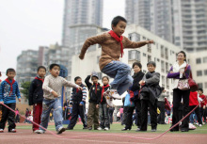
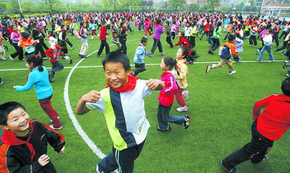

青岛版三 年 级下册科学
18、肌 肉

Slide 2

我们一起来运动

Slide 3
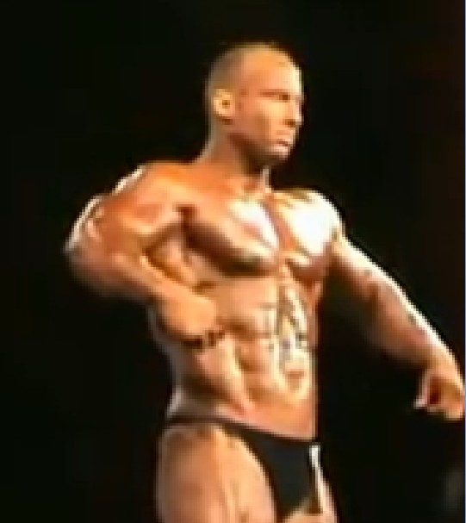
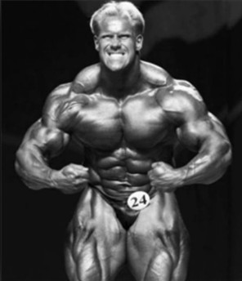

Slide 4
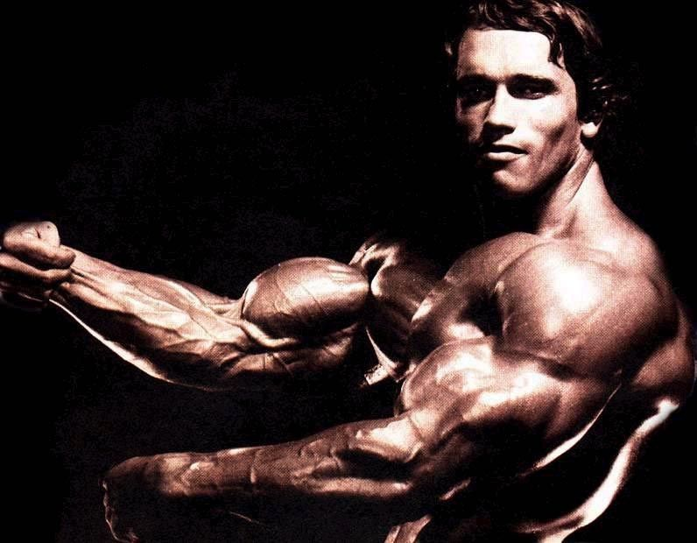

Slide 5
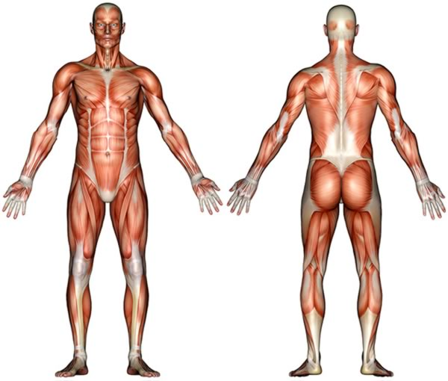

Slide 6
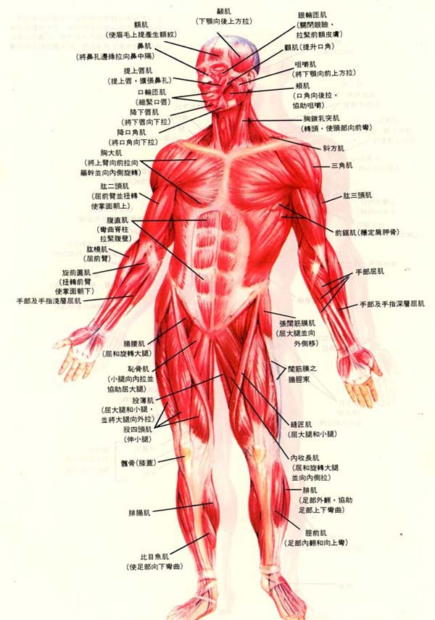

Slide 7
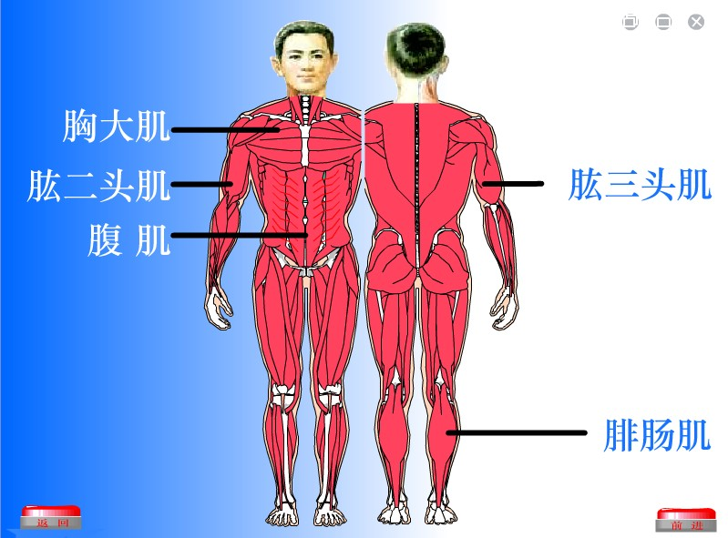

Slide 8
我们的活动记录
活动项目 | 参与活动的肌肉 | 肌肉的变化
曲臂运动
伸臂运动
深呼吸 |  | 吸气时： 呼气时：
扩胸运动 |  | 含胸时： 扩胸时：
抬脚跟 |  | 抬脚时： 脚平时：

Slide 9

温馨小提示
1： 每小组任选其中一项来完成！
2： 小组长带领组员一起活动！
3： 记录员随时填好活动记录！
4： 若有不懂得请举手问老师！

Slide 10
我们的活动记录
活动项目 | 参与活动的肌肉 | 肌肉的变化
曲臂运动
伸臂运动
深呼吸 |  | 吸气时： 呼气时：
扩胸运动 |  | 含胸时： 扩胸时：
抬脚跟 |  | 抬脚时： 脚平时：
肱二头肌
肌肉收缩
肱三头肌
肌肉舒张
肱二头肌
肌肉舒张
肱三头肌
肌肉收缩
舒张
腹肌
收缩
收缩
胸大肌
舒张
收缩
腓肠肌
舒张

Slide 11
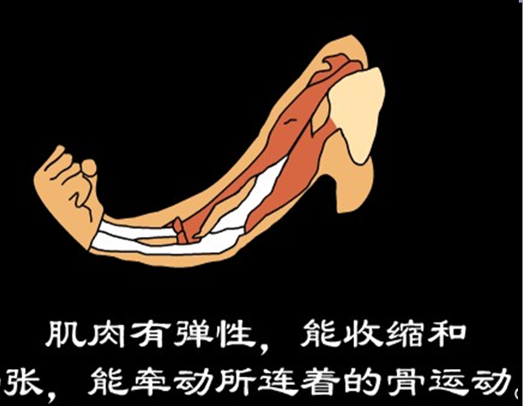
舒

Slide 12
肌肉拉伤及处理
肌肉拉伤是肌肉在运动中急剧收缩或过度牵拉引起的损伤。肌肉拉伤后，拉伤部位剧痛，用手可摸到肌肉紧张形成的索条状硬块，触疼明显，局部肿胀或皮下出血，活动明显受到限制。
肌肉拉伤后，要立即进行冷处理——用冷水冲该部分或用毛巾包裹冰决冷敷，然后用绷带适当用力包裹损伤部位，防止肿胀。同时，可服用一些止疼、止血类药物。24小时至48小时后拆除绷带。根据伤情，可外贴活血和消肿胀膏药，可适当热敷或用较轻的手法对损伤局部进行按摩。
肌肉拉伤严重，如肌腹或肌腱拉断，应立即去医院作手术治疗。

Slide 13
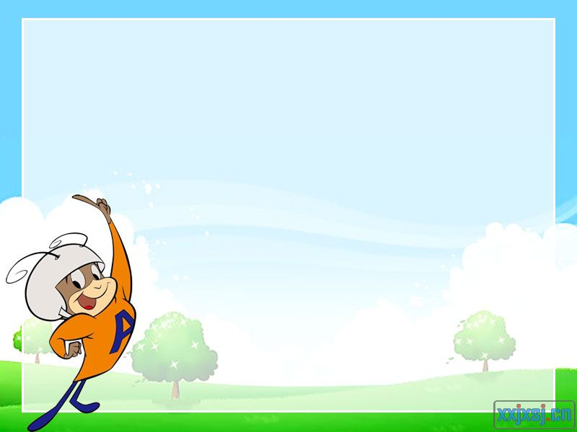
科学锻炼：
锻炼前要做好准备活动。
锻炼时不要用力过猛或剧烈运动。
锻炼后要注意对肌肉进行放松。

Slide 14
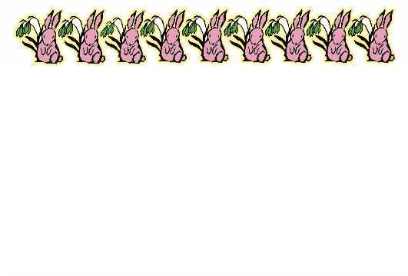
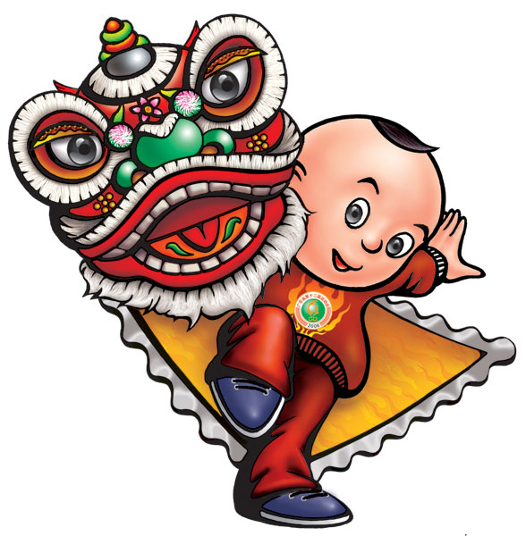
这节课你有什么收获？

Slide 15


课后拓展
在自己的身体上找出与肌肉有关的有趣的现象， 如：眼睛为什么会睁会闭？
嘴巴为什么能张能合？
课上是我们科学探究的开始，而课下则应成为我们探究的延续，希望同学们在课下对没有探究到的其他活动项目再作进一步的研究。

Slide 16


再见

